Slide 1
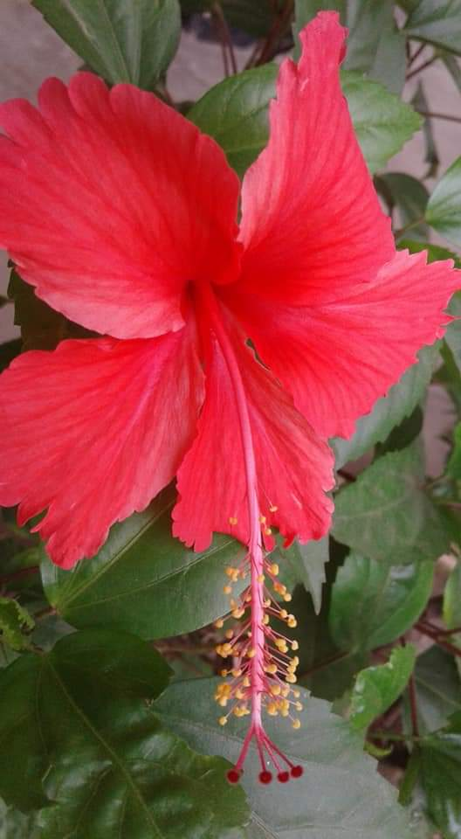
পৌরনীতি ও সু-শাসন ক্লাশে সবাইকে স্বাগতম

Slide 2
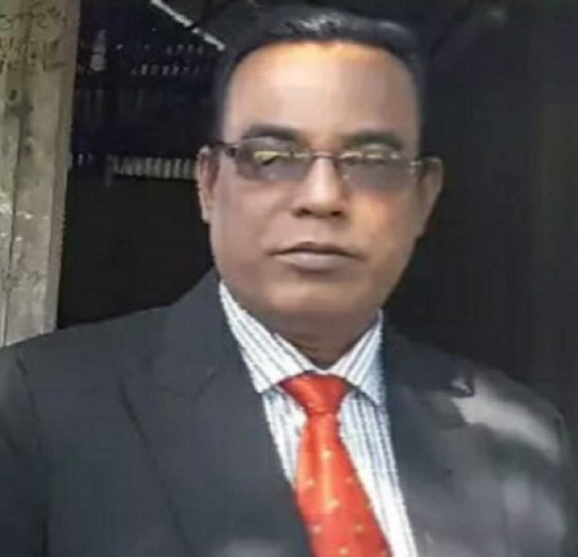
পরিচিতি
মোঃ আজহারুল ইসলাম,
সহকারি অধ্যাপক,
জাংগালিয়া ইউনিয়ন উচ্চ মাধ্যমিক বিদ্যালয়,
পাকুন্দিয়া-কিশোরগঞ্জ,
মোবাইল নং ০১৭১২৩৮৯৭৫২ ।
শ্রেণীঃ দ্বাদশ,
পৌরনীতি ও সু-শাসন ,
অধ্যায়ঃ ৫র
বিষয়ঃ জাতীয় সংসদ,
সময়ঃ ৫০ মিনিট,
তারিখঃ ২২/১০/২০১৯

Slide 3
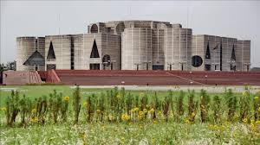
উপরের ছবিটি নাম কি বলতো সবাই।

Slide 4
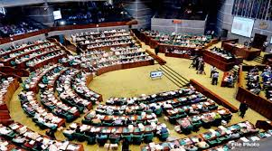
উপরের ছবি দ্বারা কি বুঝতে পারি।

Slide 5
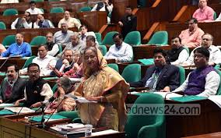
উপরের ছবিটি কি বুঝা যায় বলতো সবাই।

Slide 6
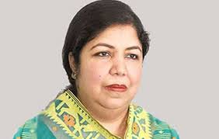
উপরের ছবি দ্বারা কি বুঝতে পারি।

Slide 7
জাতীয় সংসদ কি?
বাংলাদেশের আইনসভার নাম ‘জাতীয় সংসদ’। ১৯৭২ সালের সংবিধানের ৬৫ নং অনুচ্ছেদ অনুযায়ী বাংলাদেশে একটি এক কক্ষবিশিষ্ট্য আইন সভা গঠনের বিধান করা হয়। বর্তমানে এর সদস্য সংখ্যা ৩৫০ জন। এর মধ্যে ৩০০ টি আসনে সদস্যগন সাধারন নির্বাচনী এলাকার থেকে জনগনের প্রত্যক্ষ ভোটে নির্বাচিত হবেন। আর বাকী ৫০টি আসন মহিলাদের জন্য সংরক্ষিত থাকিবে। জাতীয় সংসদের মেয়াদ কাল হবে ৫ বছর। এই সংসদের পরিচালনার দায়িত্বে থাকিবেন স্পীকার। সুতরাং জাতীয় সংসদ হলো সার্বভৌম আইন প্রণায়ন কারি সংস্থা।

Slide 8
জাতীয় সংসদের ক্ষমতা ও কার্যাবলী সমূহঃ
২। বিচার সংক্রান্ত
ক্ষমতা।
১।আইন
প্রণয়ন করা।
৩। সংবিধান
সংশোধন
করা।
৪। শাসন বিভাগকে
নিয়ন্ত্রন করা।
৫। অর্থ
সংক্রান্ত।
৬। সরকার
গঠন।
৭। বিবিধ
ক্ষমতা।

Slide 9
শিখন ফলঃ-
এই পাঠের শেষে,
জাতীয় সংসদ কি তা বলতে পারবে।
জাতীয় সংসদের গঠনপ্রণালী কি তা ব্যাখ্যা করতে পারবে।
জাতীয় সংসদের কার্যাবলী সমূহ মূল্যায়ন করতে পারবে

Slide 10
পাঠ ঘোষনাঃ-
আজকের পাঠের বিষয় হলোঃ-
জাতীয় সংসদ কি, জাতীয় সংসদের গঠনপ্রণালী কি,জাতীয় সংসদের কার্যাবলী সমূহ কি কি।

Slide 11
দলীয় কাজঃ-
২টি দলে বিভক্ত হয়ে নিন্মের প্রশ্নের উত্তর দাও।
ক দলঃ জাতীয় সংসদ বলতে কি বুঝ?
খ দলঃ জাতীয় সংসদের গঠন প্রণালী বলতে কি বুঝ?

Slide 12
একক কাজঃ-
জাতীয় সংসদের কার্যাবলী সমূহ কি কি ?
৫ মিনিটের মধ্যে সবাই উত্তর দাও?

Slide 13
জোড়ায় কাজঃ-
ক। জাতীয় সংসদের গঠন প্রণালী বলতে কি বুঝ?
খ। জাতীয় সংসদ বলতে কি বুঝ?
গ। জাতীয় সংসদের সংশোধনী সমূহ কি কি?
৩টি দলে বিভক্ত হয়ে উত্তর দাও?

Slide 14
মূল্যায়নঃ-
১। জাতীয় সংসদের আসন সংখ্যা কত?
ক। ৩০০, খ। ৩২৫,
গ। ৩৪৫, ঘ। ৩৫০,
২। জাতীয় সংসদের মেয়াদ কাল কত বছর?
ক। ৪, খ। ৫,
গ। ৩, ঘ। ৬,

Slide 15
বাড়ির কাজঃ-
জাতীয় সংসদ একটি সার্বভৌম আইন প্রণয়ন-কারি সংস্থা এ বিষয়ে একটি প্রতিবেদন তৈরী করে জমা দিবা।

Slide 16
সবাইকে ধন্যবাদ

